Slide 1
第一节导数的概念
一、问题的提出
二、导数的定义
三、利用定义求导数
四、导数的几何意义
五、可导与连续的关系
六、利用导数定义求极限

Slide 2
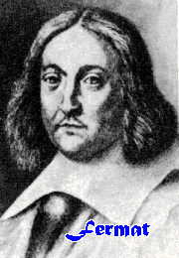
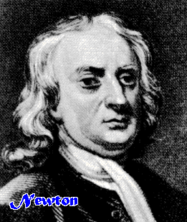
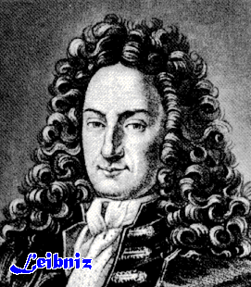
导数概念的产生
导数思想最早由法国数学家Fermat在研究极值问题中提出
微分学的创始人
英国数学家 Newton （1642-1727）
德国数学家 Leibniz （1646-1716）
(1601-1665)

Slide 3

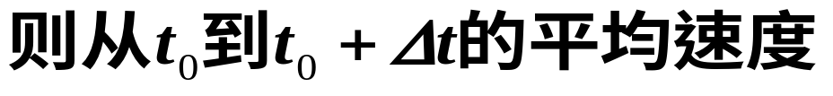
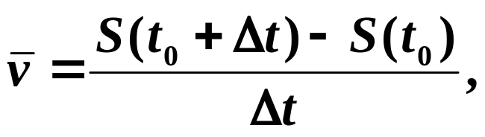
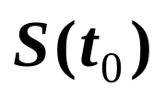
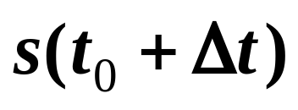


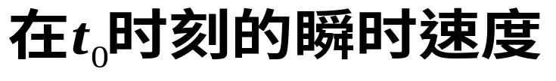
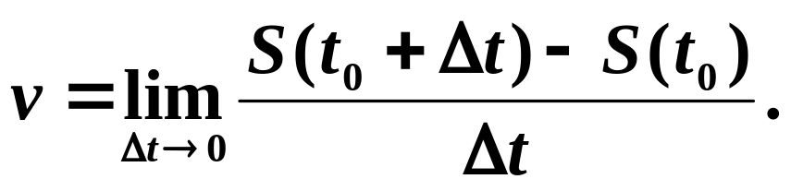
一、引例
1.变速直线运动的速度
设描述质点运动位置的函数为

Slide 4

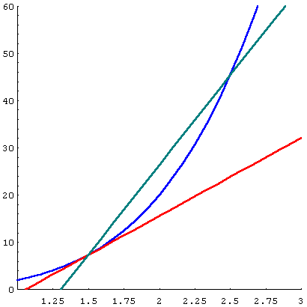
2.切线问题
割线的极限位置——切线位置
播放

Slide 5
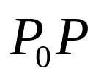



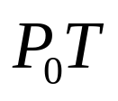




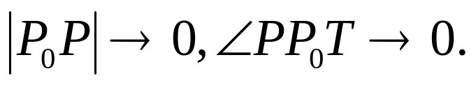


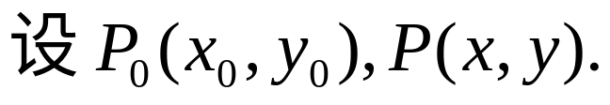




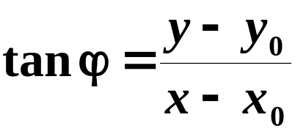
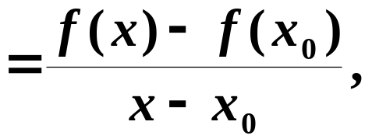
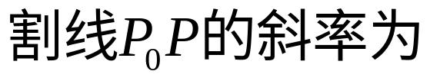
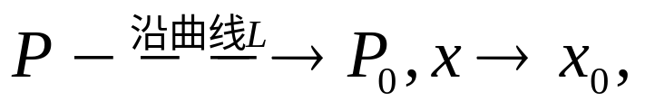
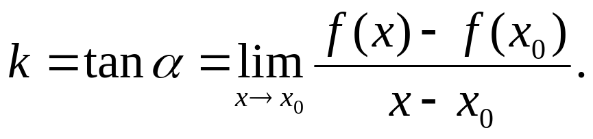

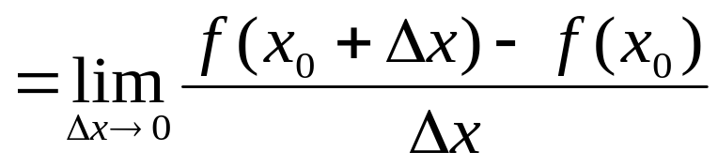
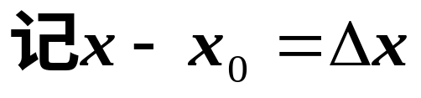
如图：如果割线 绕点 旋转而趋向极限位置 ,直线 就称为曲线 L 在点 处的切线.
极限位置即

Slide 6
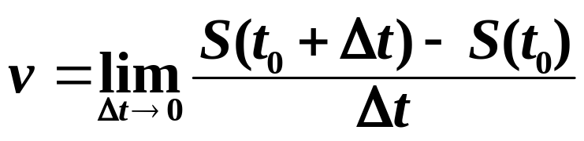
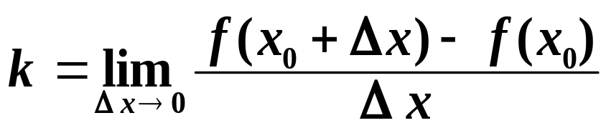
两个问题的共性
瞬时速度
切线斜率
所求量为函数增量与自变量增量之比的极限.
类似问题：
加速度
电流强度
线密度等

Slide 7
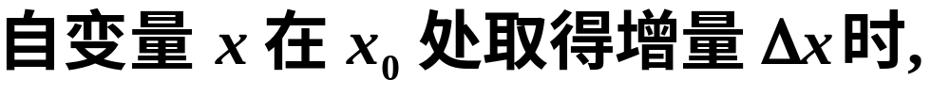
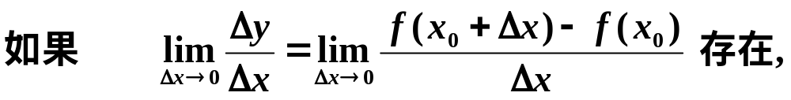
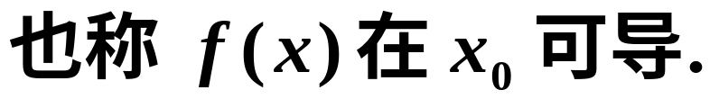
二、导数的定义
定义

Slide 8
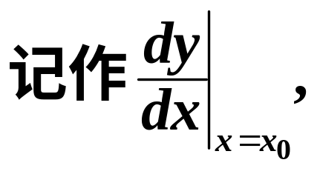
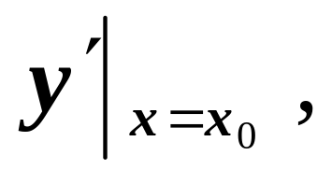
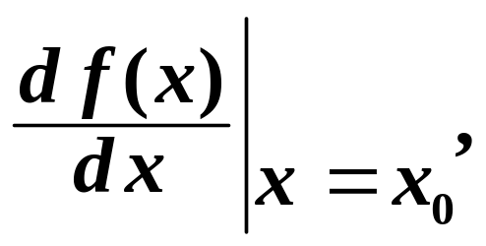
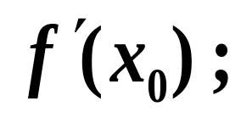
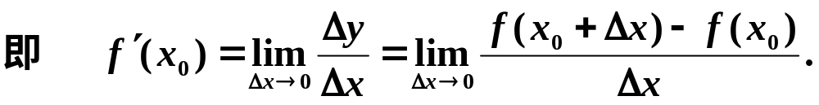

Slide 9
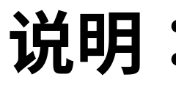
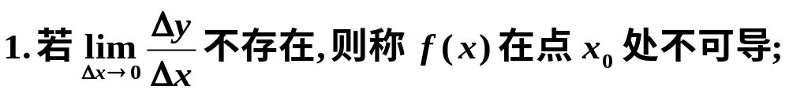
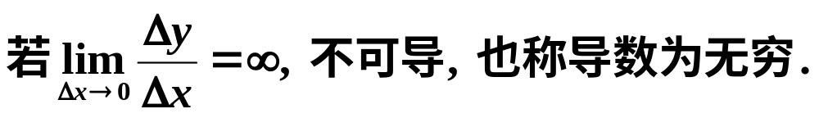
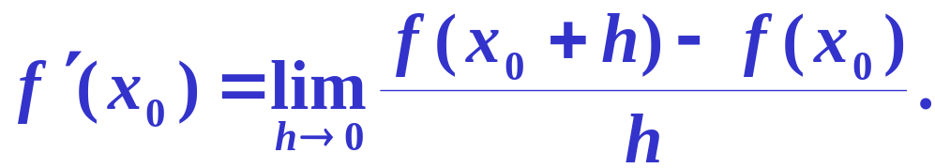
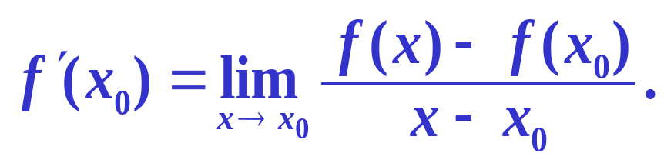
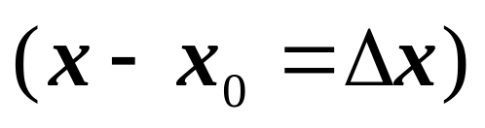
2.导数的其它形式

Slide 10
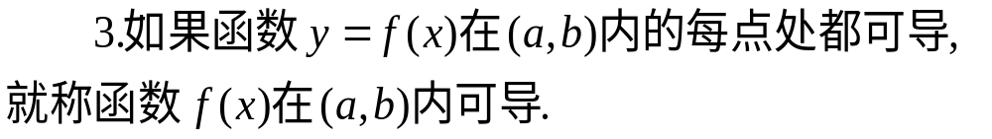
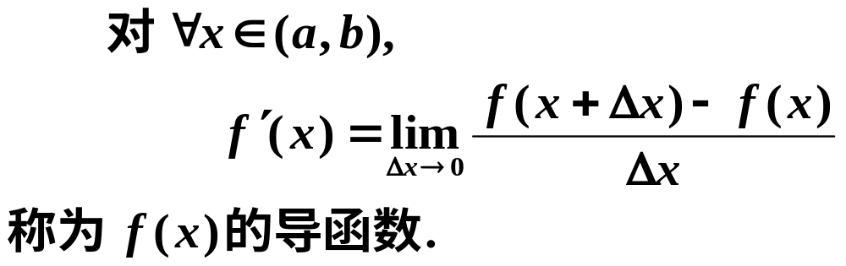
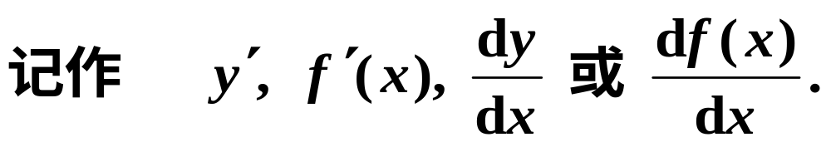
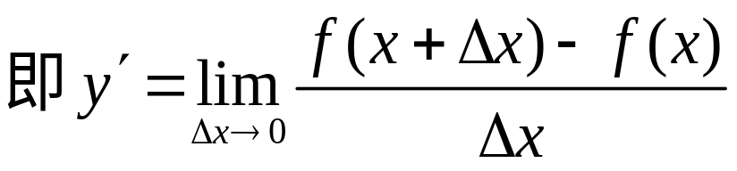
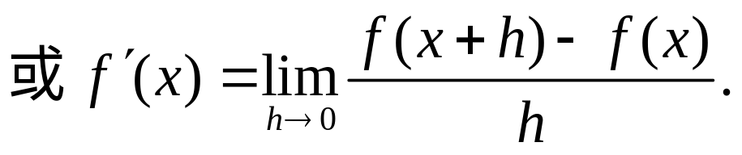

Slide 11
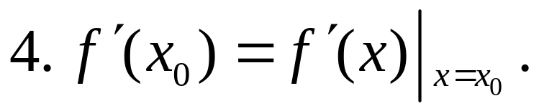
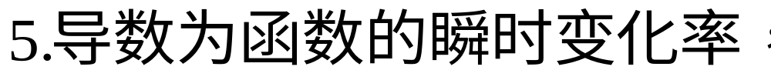
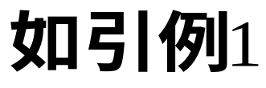
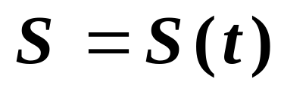
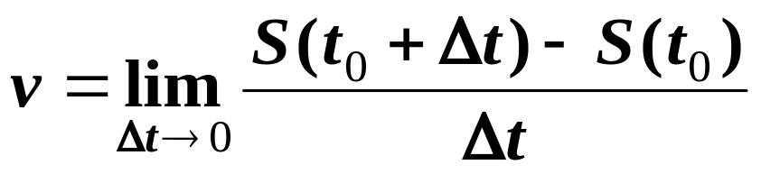
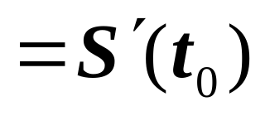
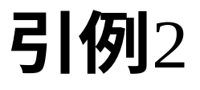
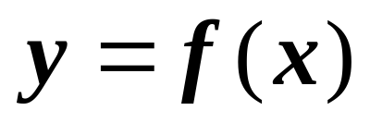



Slide 12









三、由定义求导数
例1

Slide 13



求导的一般步骤：

Slide 14




例2
解
即

Slide 15











解

Slide 16







解
更一般地,
例如,

Slide 17





例5
解
即

Slide 18







例6
解
即

Slide 19






常数和基本初等函数的导数公式

Slide 20




导数定义的其它形式

Slide 21








四、左右导数
1.左导数:
2.右导数:
★
★

Slide 22














例7
解

Slide 23









解

Slide 24






五、导数的几何意义
切线方程为
法线方程为

Slide 25









例9
解
由导数的几何意义, 得切线斜率为
所求切线方程为
法线方程为

Slide 26




六、可导与连续的关系
定理 可导函数都是连续函数.
证

Slide 27





注意:

Slide 28









例10
解

Slide 29













例11

Slide 30





七、利用导数求极限
例12
解 原式

Slide 31



例13
解 原式

Slide 32
小结
1. 导数的实质: 增量比的极限;
3. 导数的几何意义: 切线的斜率;
4. 函数可导一定连续，但连续不一定可导;
5. 求导数最基本的方法: 由定义求导数.
不连续,一定不可导.
6. 判断可导性
直接用定义;
连续
看左右导数是否存在且相等.

Slide 33

作业

Slide 34
2.切线问题
割线的极限位置——切线位置

Slide 35

2.切线问题
割线的极限位置——切线位置

Slide 36

2.切线问题
割线的极限位置——切线位置

Slide 37

2.切线问题
割线的极限位置——切线位置

Slide 38

2.切线问题
割线的极限位置——切线位置

Slide 39

2.切线问题
割线的极限位置——切线位置

Slide 40

2.切线问题
割线的极限位置——切线位置

Slide 41

2.切线问题
割线的极限位置——切线位置

Slide 42

2.切线问题
割线的极限位置——切线位置

Slide 43

2.切线问题
割线的极限位置——切线位置

